Slide 1



Chào mừng các em đến với tiết Tiếng Việt - Lớp 2
Bản quyền thuộc về: FB Hương Thảo - https://www.facebook.com/huongthaoGADT/
Chào mừng các em đến với tiết Tiếng Việt – Bài 14 Tuần 7

Slide 2



Ôn và khởi động (Xe bus yêu thương)
SCHOOL

Slide 3



Bài : Yêu lắm trường ơi! đã học, có mấy khổ thơ
A. 4
B. 2
C. 3

Slide 4


Em yêu mái trường
Có hàng.... mát
A. bàng
B. tre
C. cây

Slide 5


Vào mùa nào, các em không phải đến trường?
A. mùa thu
B. mùa đông
C. mùa hè

Slide 6
SCHOOL

Slide 7







Bài 14: Em học vẽ

Slide 8

Thứ tư ngày 20 tháng 10 năm 2021
Tập đọc
Bài 14: Em học vẽ (Trang 58)

Slide 9


Tiết 1 + 2

Slide 10
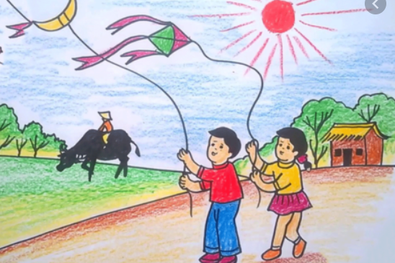
Giới thiệu với bạn một bức tranh mà em thích

Slide 11
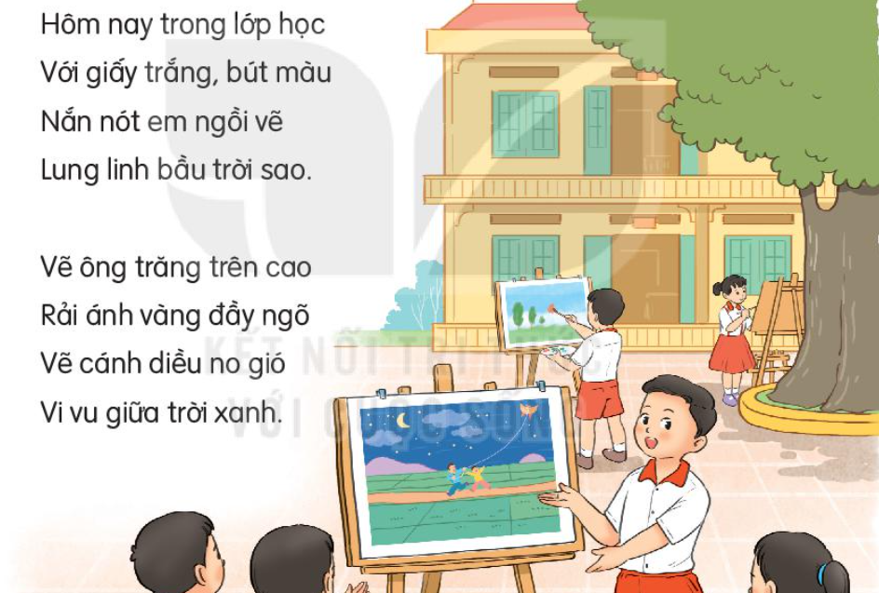
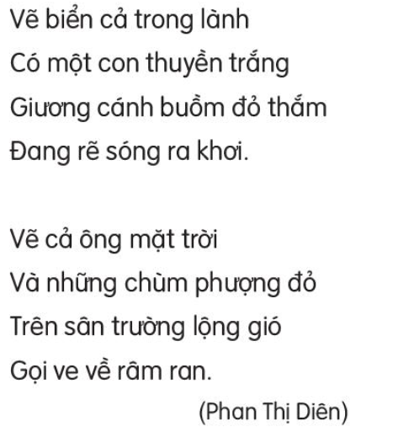
Em học vẽ
Đọc mẫu

Slide 12

Luyện đọc từ khó
nắn nót
lung linh
cánh diều
iều
ữa
giữa trời

Slide 13

Em học vẽ
1
3
2
4

Slide 14
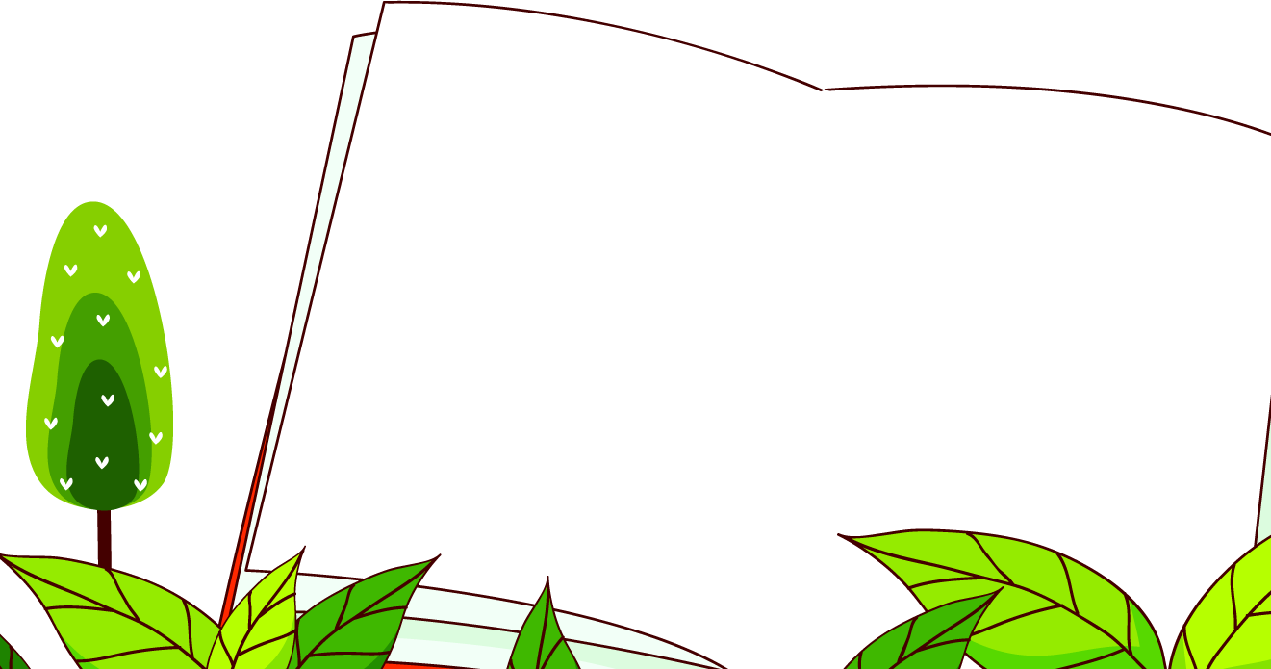
Luyện đọc ngắt nhịp
Vẽ biển cả trong lành
Có một con thuyền trắng
Giương cánh buồm đỏ thắm
Đang rẽ song ra chơi.

Slide 15

Em học vẽ
1
3
2
4

Slide 16
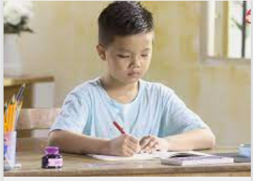
Giải nghĩa từ
Nắn nót:
Làm cẩn thận từng li, từng tí cho đẹp, cho chỉnh.

Slide 17
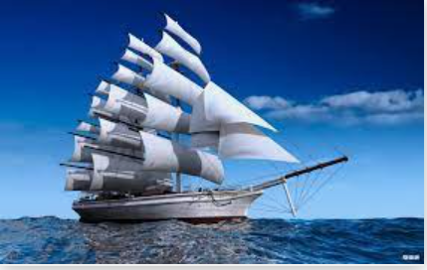
Giải nghĩa từ
Giương (cánh buồm):
Mở, căng ra hết cỡ và đưa cao lên.

Slide 18
Em học vẽ
Đọc cả
bài thơ

Slide 19

Nghỉ giải lao
10 phút

Slide 20
Trả lời câu hỏi
Em học vẽ
1. Bạn nhỏ vẽ những gì trong bầu trời đêm?

Slide 21
Trả lời câu hỏi
Em học vẽ
2. Bức tranh cảnh biển của bạn nhỏ có gì đẹp?

Slide 22
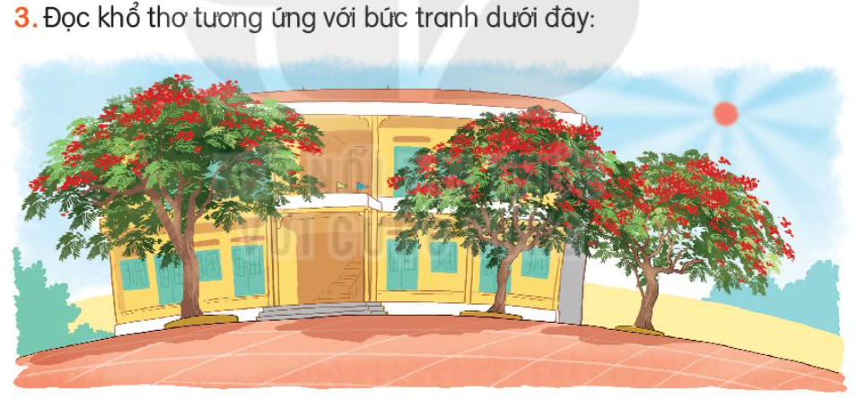
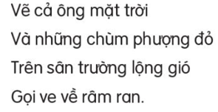
Trả lời câu hỏi

Slide 23
Trả lời câu hỏi
Em học vẽ
4. Tìm tiếng cùng vần ở cuối các dòng thơ

Slide 24



Học thuộc lòng một khổ thơ em thích
(1) Hôm nay trong lớp học
Với giấy trắng bút màu
Nắn nót em ngồi vẽ
Lung linh bầu trời sao.

Slide 25
Học thuộc lòng một khổ thơ em thích
(1) Hôm nay …
Với giấy trắng …
Nắn nót em …
Lung linh ….

Slide 26
Học thuộc lòng một khổ thơ em thích
(2) Vẽ ông trăng trên cao
Rải ánh vàng đầy ngõ
Vẽ cánh diều no gió
Vi vu giữa trời xanh.

Slide 27
Học thuộc lòng một khổ thơ em thích
(2) Vẽ ông trăng …
Rải ánh vàng …
Vẽ cánh diều …
Vi vu giữa ….

Slide 28
Học thuộc lòng một khổ thơ em thích
(3) Vẽ biển cả trong lành
Có một con thuyền trắng
Giương cánh buồm đỏ thắm
Đang rẽ sóng ra khơi.

Slide 29
Học thuộc lòng một khổ thơ em thích
(3) Vẽ biển cả …
Có một …
Giương cánh buồm …
Đang rẽ sóng ….

Slide 30
Học thuộc lòng một khổ thơ em thích
(4) Vẽ cả ông mặt trời
Và những chùm phượng đỏ
Trên sân trường lộng gió
Gọi ve về râm ran.

Slide 31
Học thuộc lòng một khổ thơ em thích
(4) Vẽ cả …
Và những …
Trên sân trường …
Gọi ve ….

Slide 32
Luyện tập theo văn bản đọc
Em học vẽ
1. Tìm trong bài những từ chỉ sự vật

Slide 33

Luyện tập theo văn bản đọc
2. Đặt câu nêu đặc điểm với 1 trong 3 từ lung linh, vi vu, râm ran.

Slide 34
Luyện tập theo văn bản đọc
2. Đặt câu nêu đặc điểm với 1 trong 3 từ lung linh, vi vu, râm ran.
- Giọt sương sớm đẹp lung linh.
- Tiếng sáo diều vi vu.
- Tiếng ve kêu râm ran.

Slide 35


CỦNG CỐ BÀI HỌC

